Slide 1
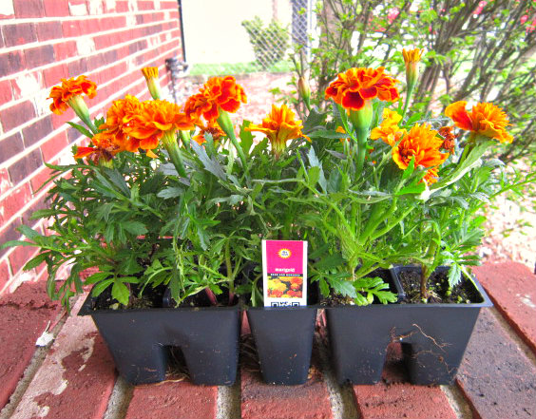
স্বাগতম

Slide 2
পরিচিতি
মোঃ আব্দুর রাজ্জাক
সহকারী শিক্ষক (কম্পিউটার)
গোলাপগঞ্জ উচ্চ বিদ্যালয়
নবাবগঞ্জ, দিনাজপুর।
শ্রেণি-৭ম
বিষয়:-বাংলা ১ম পত্র
সময়:-৪৫ মিনিট
তারিখ:-1০/১২/১৩ইং-

Slide 3
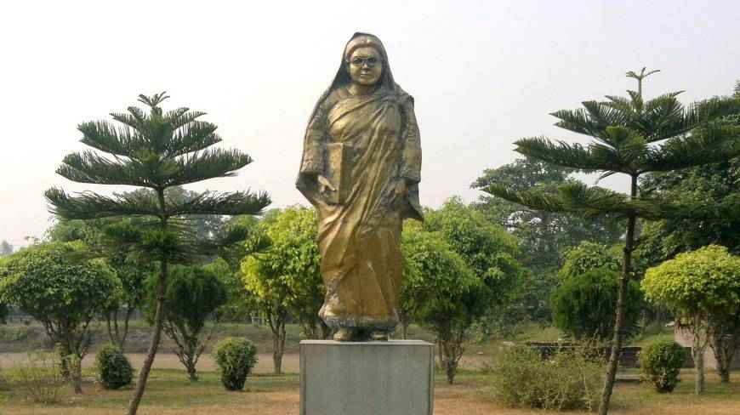

Slide 4
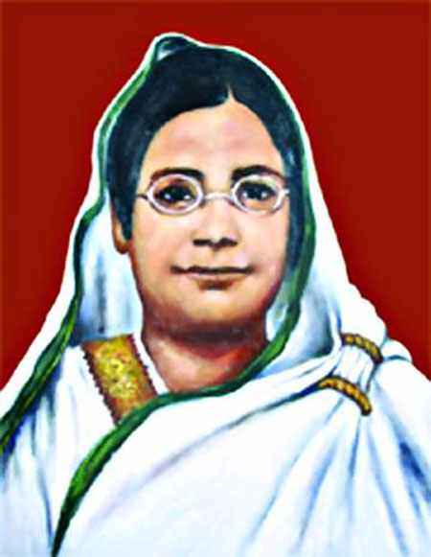

Slide 5
পাঠ শিরোনামঃ
রোকেয়া সাখাওয়াত হোসেন

Slide 6
এই পাঠ শেষে শিক্ষার্থীরা....
বেগম রোকেয়া পরিচিতি বলতে পারবে।
লেখক পরিচিতি সম্পর্কে ব্যাখ্যা করতে পারবে।
নতুন কিছু শব্দার্থ বলতে পারবে।

Slide 7
জন্মঃ ১৮৮০ইং- (রংপুর)
মৃত্যুঃ ১৯৩২ইং- (কলকাতা)
প্রকাশিত বই সমুহ
সুলতানাজ ড্রীম, মতিচূর, পদ্মরাগ, অবরোধবাসীনী।

Slide 8
লেখক পরিচিতি
নাম-সেলিনা হোসেন
জন্মঃ ১৪ই জুন ১৯৪৭ইং- (রাজশাহী)
উল্লেখযোগ্য গ্রন্থ হলো-
জলোচ্ছ্বাস,যুদ্ধ, কঁটাতারে প্রজাপতি, মুক্তিযুদ্ধের গল্প ইত্যাদি

Slide 9
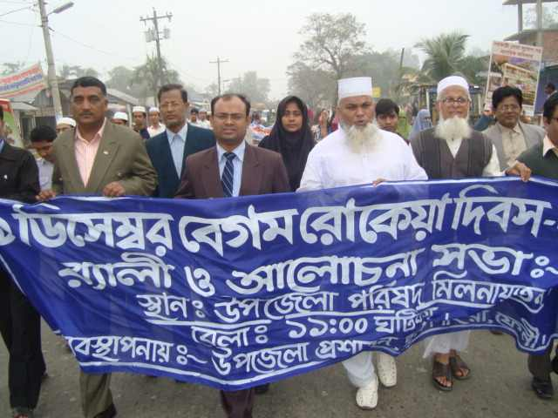
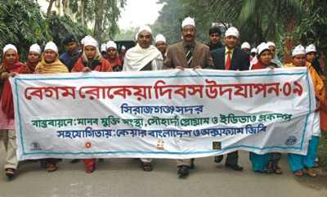
বেগম রোকেয়া দিবস-০৯ই ডিসেম্বর

Slide 10
শব্দার্থ
নিরলস=যার অলসতা বা কুড়েমী নেই।
লা-খেরাজ=নিষ্কর।

Slide 11
একক কাজ
বেগম রোকেয়ার জন্ম ও মৃত্যু সাল কত?

Slide 12
দলীয় কাজ
বেগম রোকেয়ার প্রকাশিত কয়েকটি বইয়ের নাম লিখ?

Slide 13
মূল্যায়ন
বেগম রোকেয়া কোথায় জন্মগ্রহন করেন?
রোকেয়া দিবস কোনদিন?
সেলিনা হোসেন কত সালে জন্মগ্রহন করেন?
শব্দার্থ লিখ-
নিরলস, লা-খেরাজ।

Slide 14
বাড়ির কাজ
বেগম রোকেয়া সম্পর্কে একটি প্রতিবেদন তৈরী কর।

Slide 15

ধন্যবাদ

